Slide 1
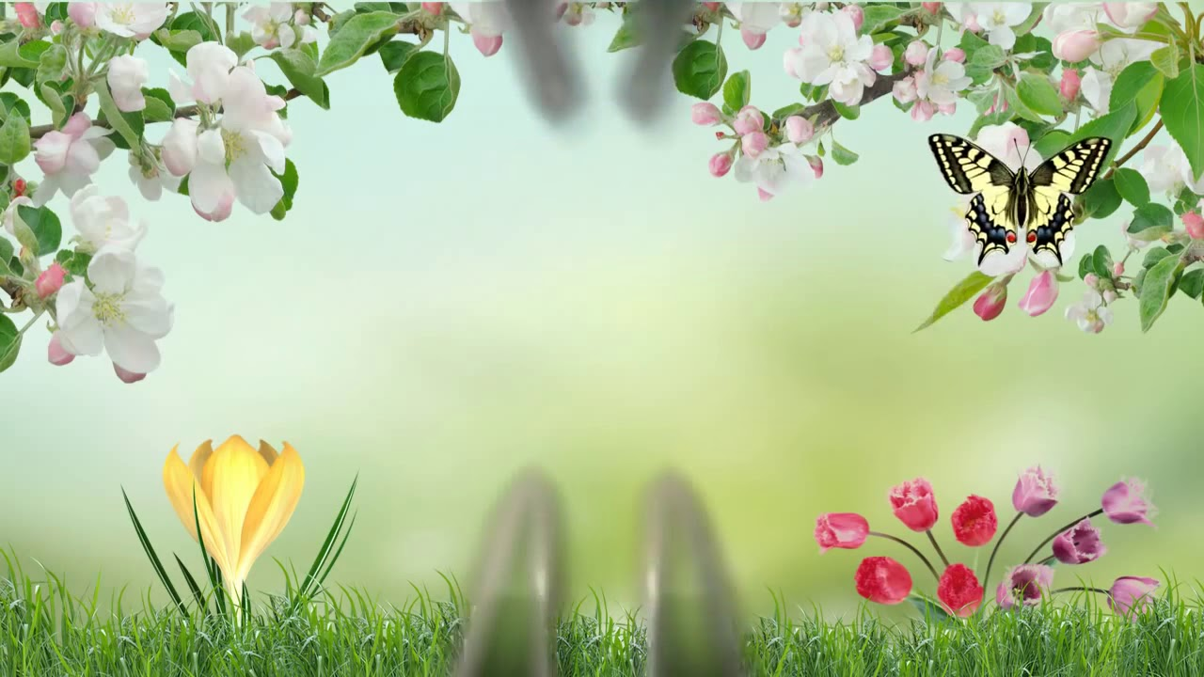
Муниципальное бюджетное дошкольное образовательное учреждение «Вёшенский центр развития ребёнка – детский сад №2»
«Весна красна делами!»
Презентация экологического проекта младшей группы «Гномики»
Подготовила: воспитатель высшей категории
Зимовейская Надежда Михайловна

Slide 2
Цели: -способствовать формированию представлений о времени года «весна». -содействовать воспитанию бережного отношения к пробуждению природы, к её отдельным явлениям, труду взрослых. Задачи: Конкретизировать и углублять представления детей о первых признаках весны (состоянии погоды, неба, растительности, характерных осадках); особенности жизни диких животных и птиц в период наступления весны. Способствовать развитию стремления общаться со сверстниками и взрослыми в процессе игровой деятельности и труде. Направлять на развитие познавательной активности, мышления, воображения, коммуникативных навыков. Создавать условия для взаимодействия детей и родителей в продуктивной деятельности детей и труде, совершенствовать навыки и умения в рисовании, лепке, аппликации, способствовать развитию творческих способностей.

Slide 3
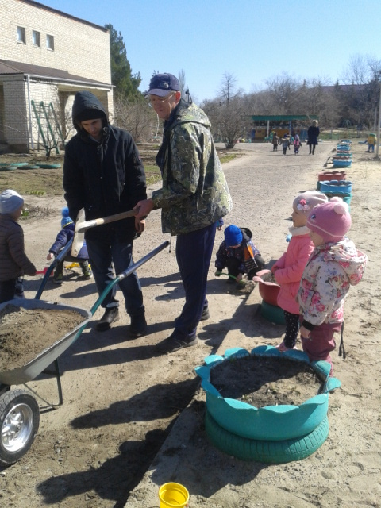
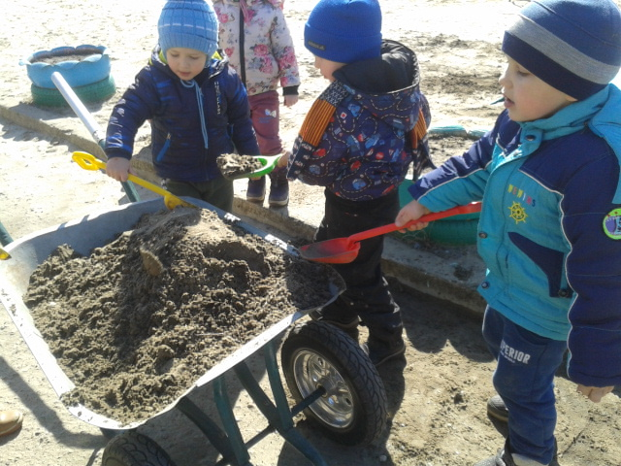
Пришло время марта-братца, Срочно нужно прибираться!

Slide 4
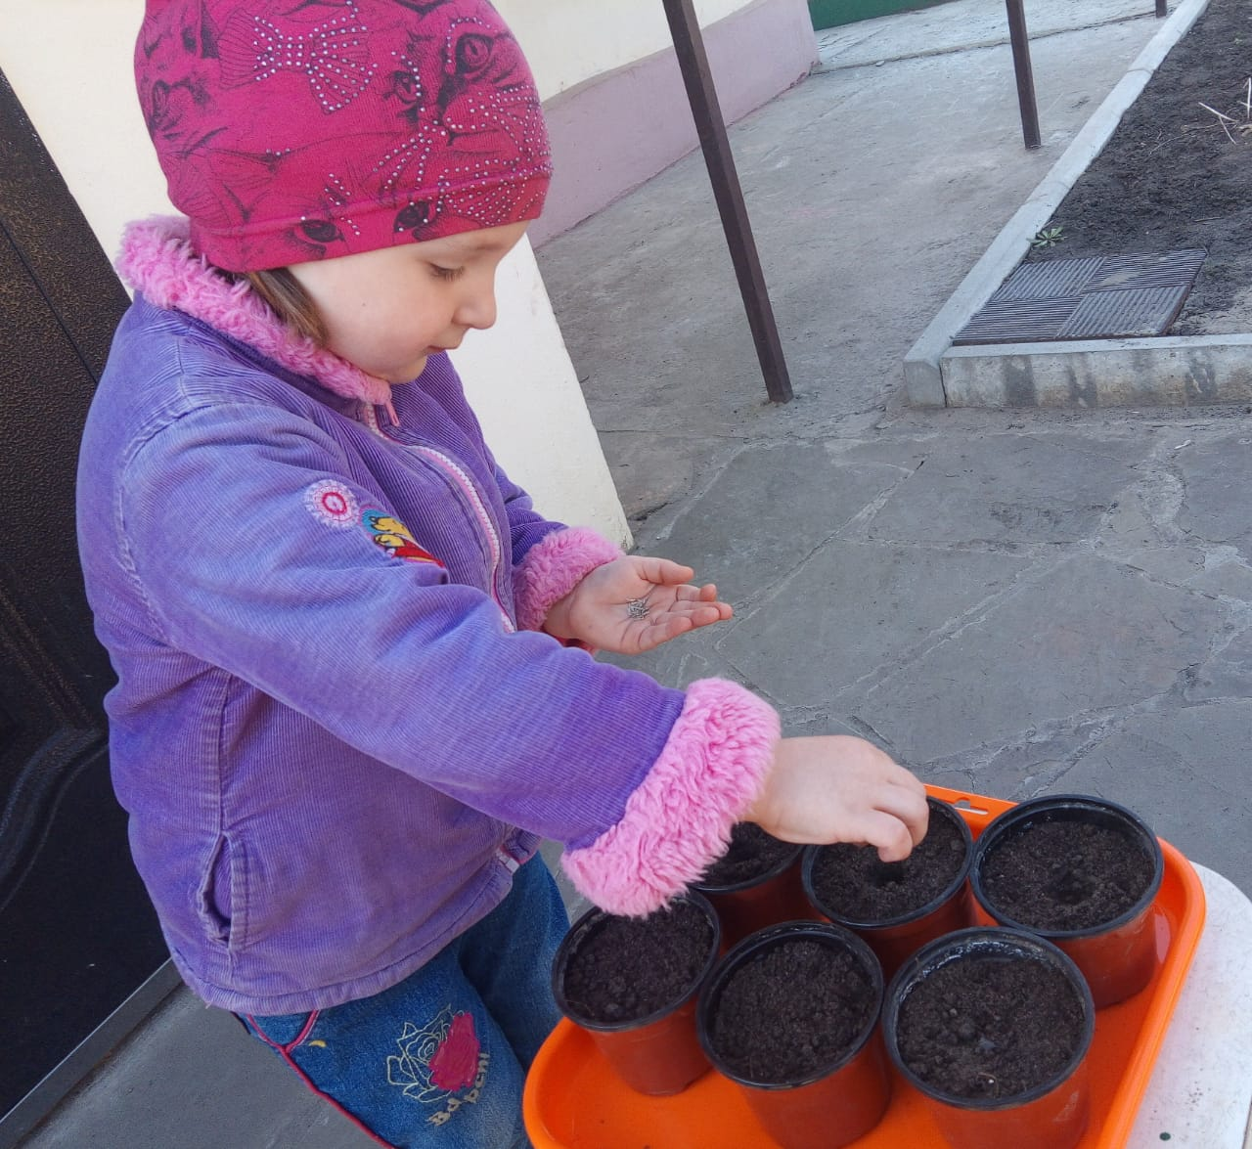
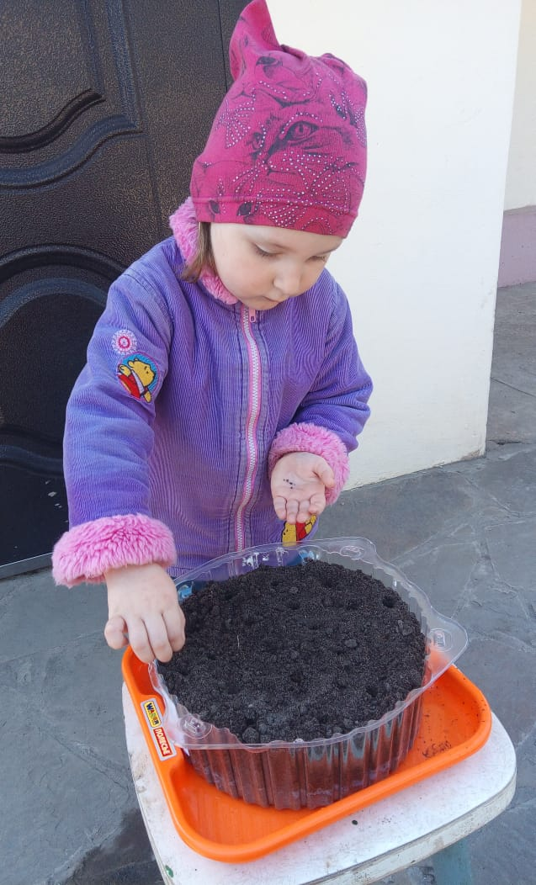
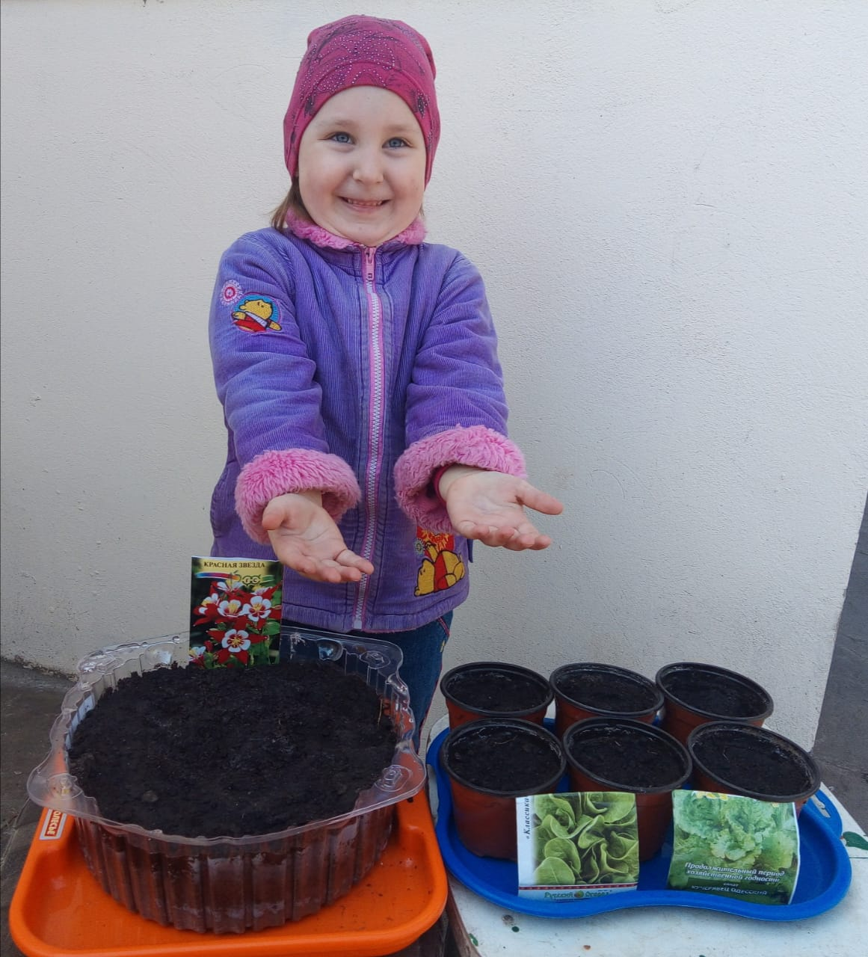
Вот приходит брат-апрель Семена, ты, не жалей! Хорошо перебери и в землю посади.

Slide 5
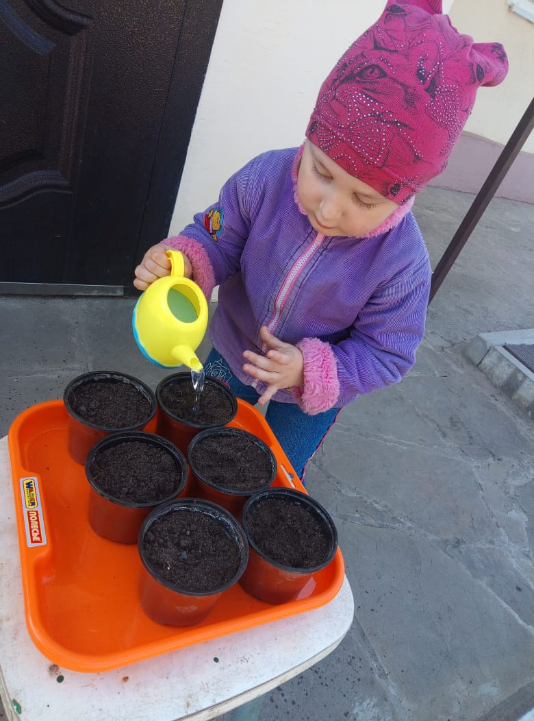
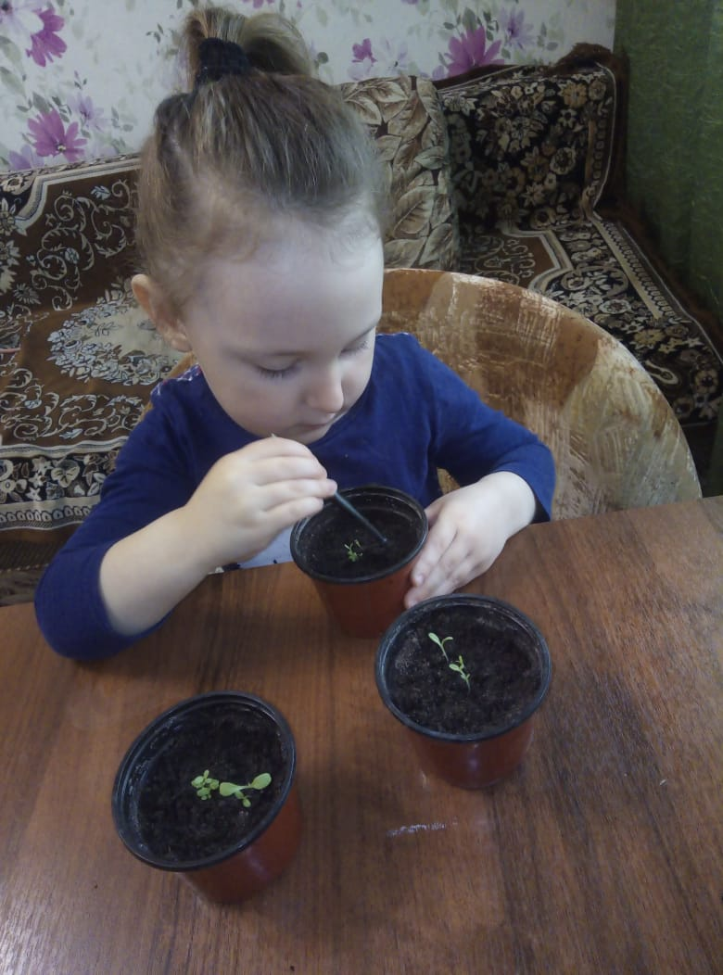
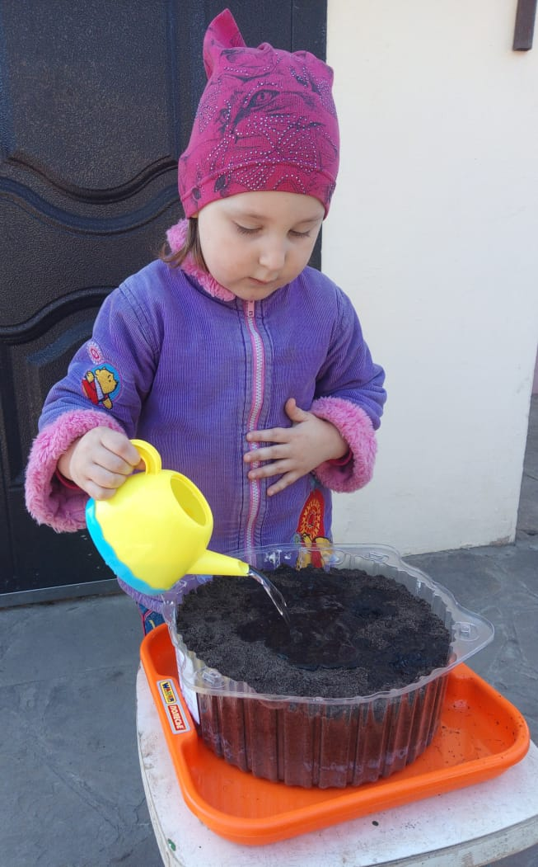
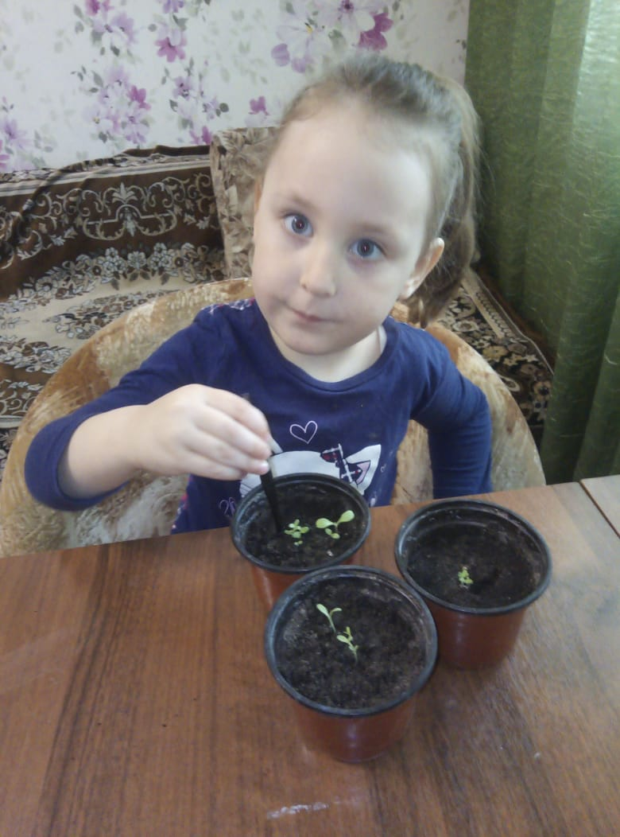
Поливать, рыхлить не забывай! Будет славным урожай!

Slide 6
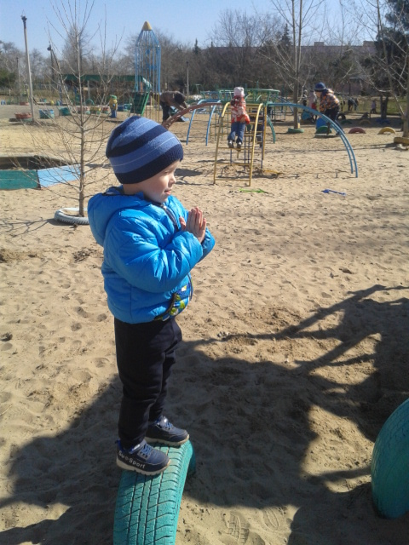
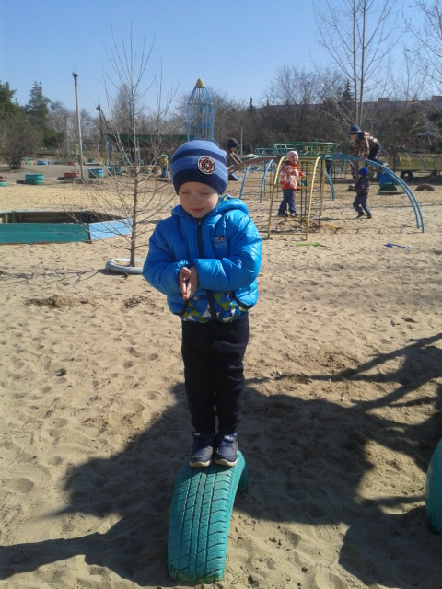
От работы отдохни, Руки к солнцу потяни.

Slide 7
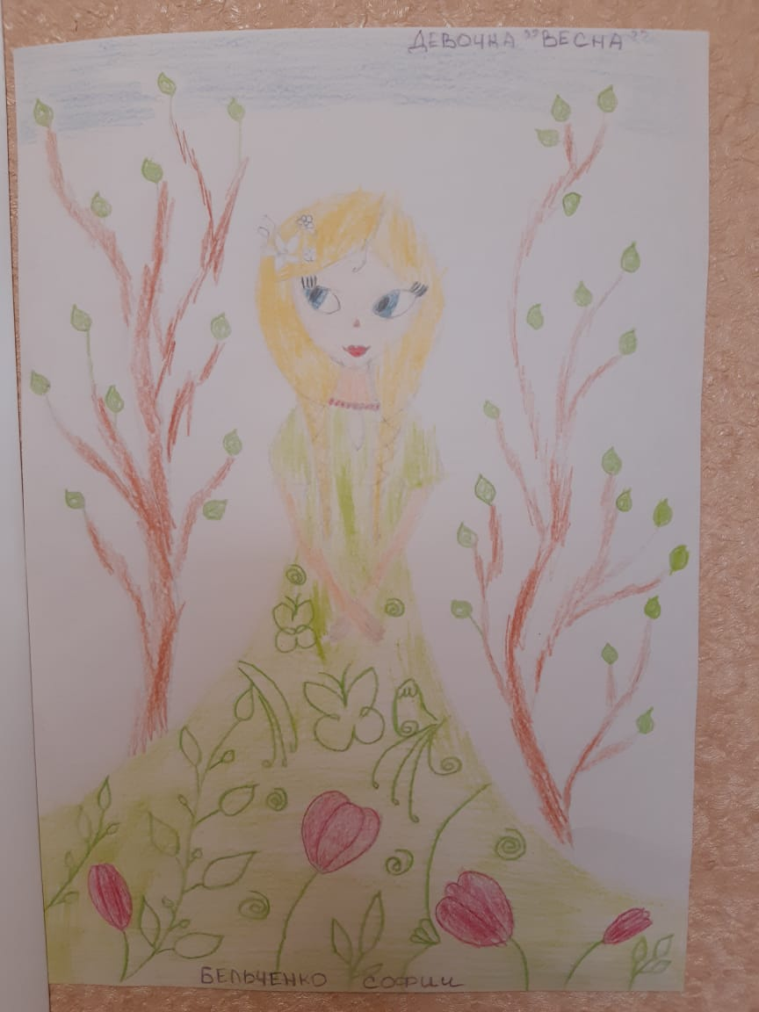
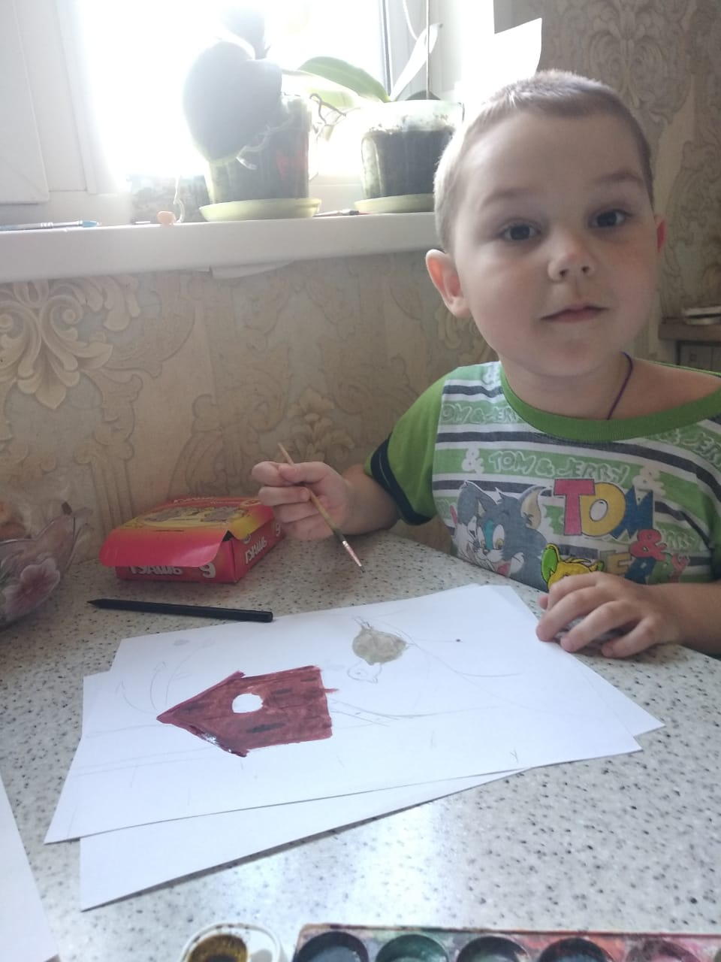
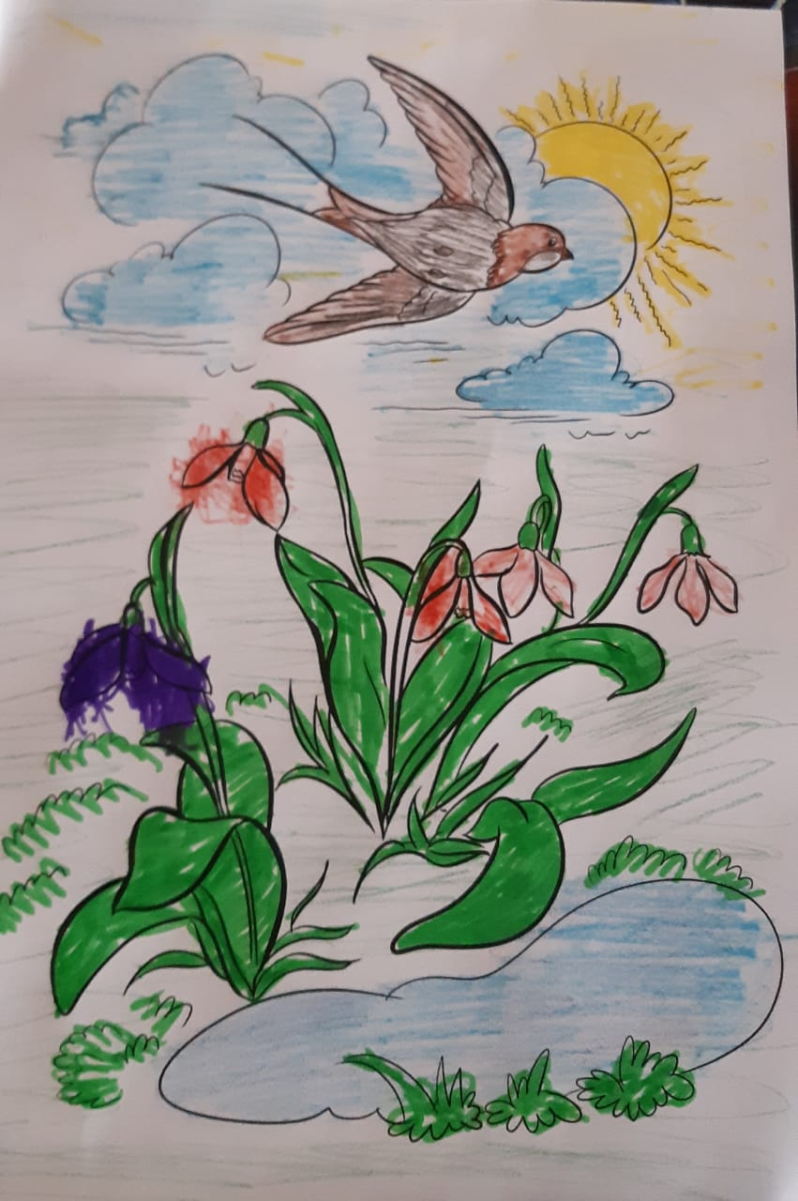
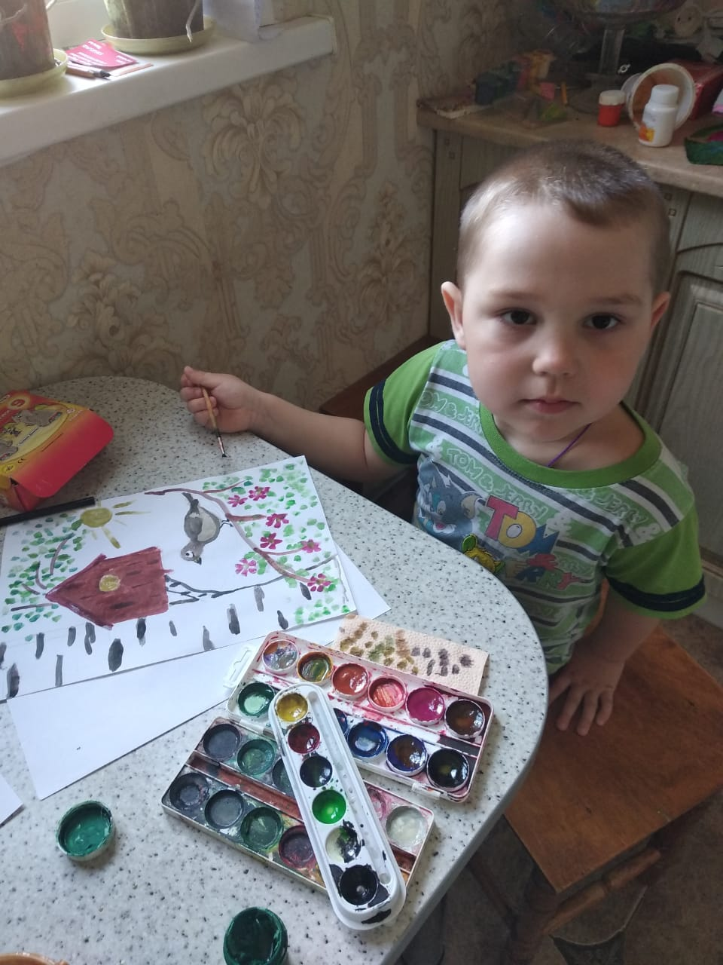
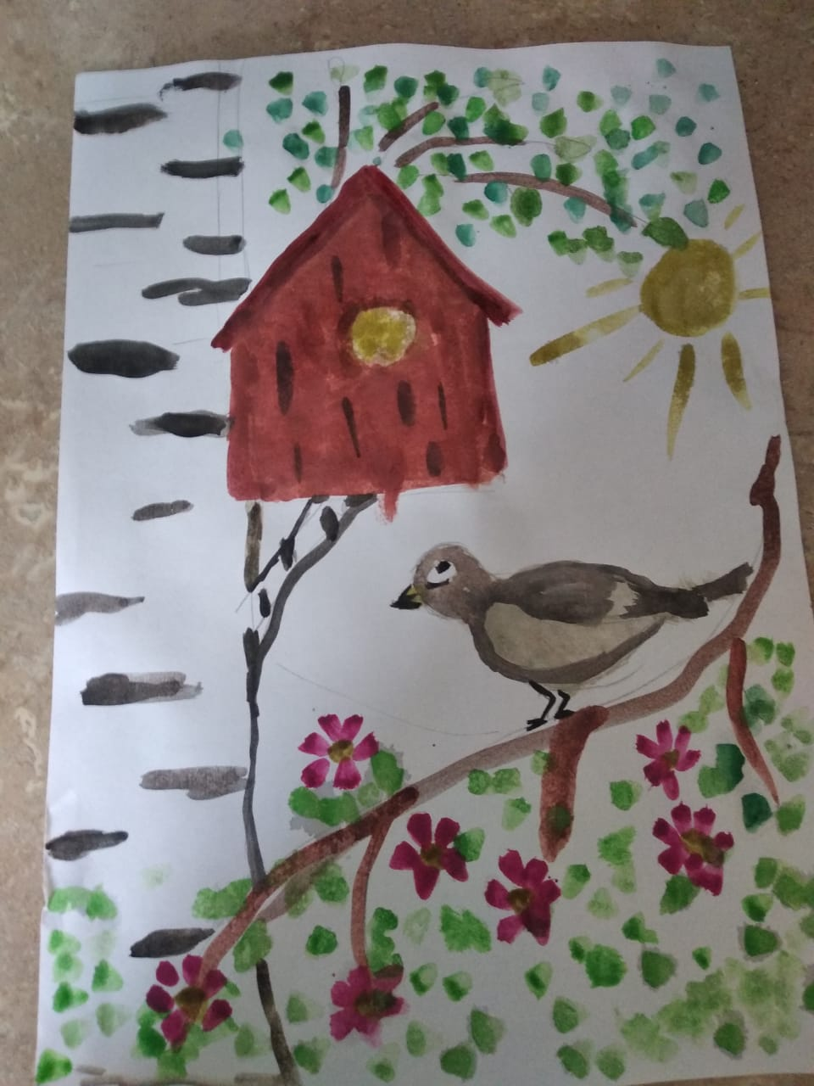
Пока всходы прорастают, наши руки не скучают! Нарисуем о весне, удивительной поре!

Slide 8
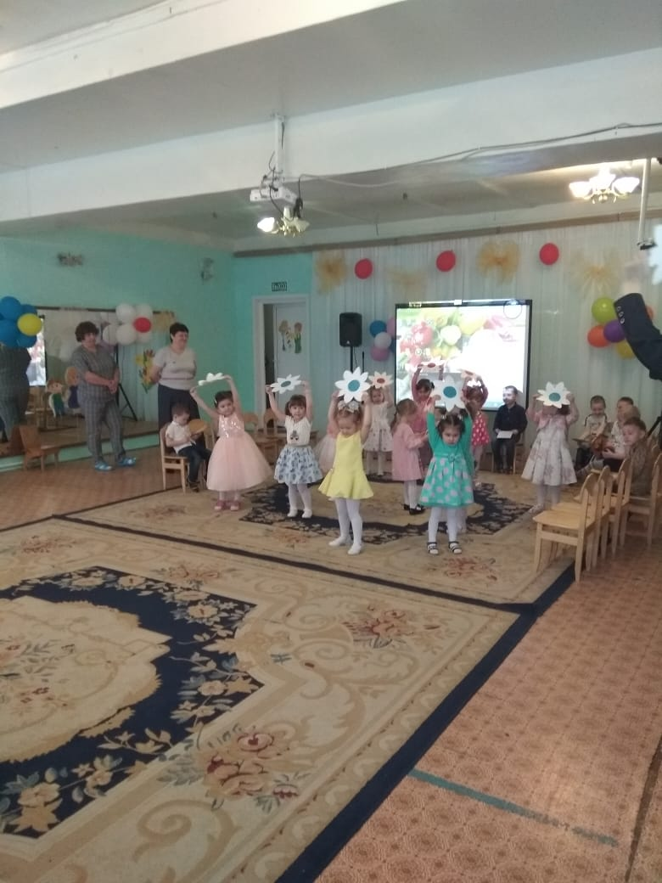
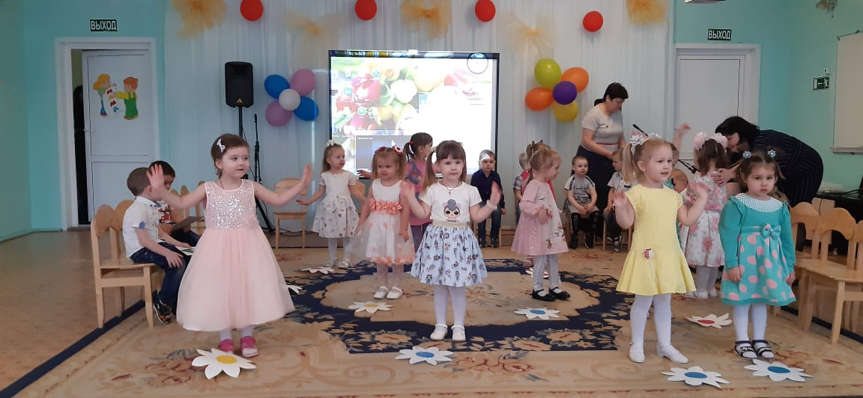
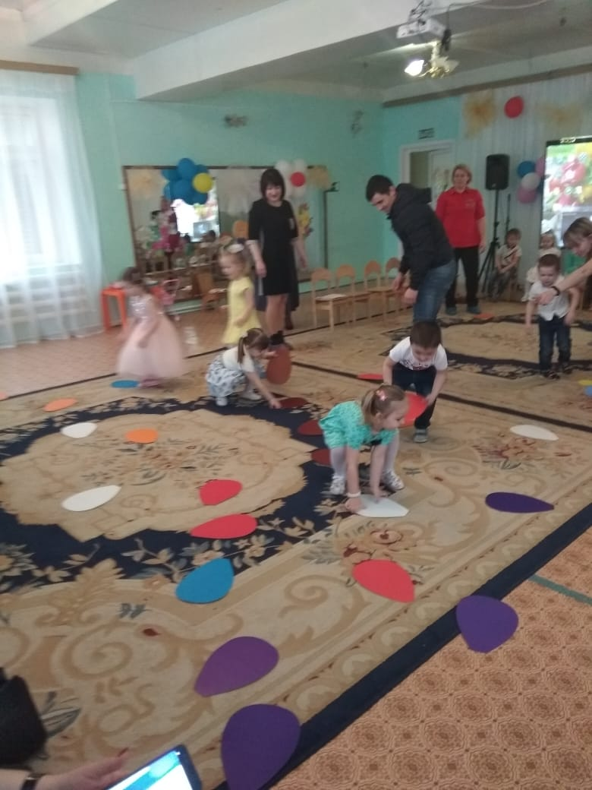
Для Весны станцуем, О Весне споём. Дружно поиграем: цветочки соберём!

Slide 9
Это ещё не всё! Продолжение следует….

